Slide 1


Réussir sa Prospection

Slide 2
Rappel : La communication non verbale
Une carte chacun son tour A vous d'adopter le bon ton...

Slide 3
Réussir sa Prospection
SE PREPARER AUX APPELS
Créer un environnement propice Définir la stratégie de prospection
FRANCHIR LES BARRAGES
Personnaliser le discours (et contourner les obstacles) Adopter une attitude pertinente
DECROCHER DES ENTRETIENS
Construire un guide dʼentretien téléphonique Suivre ses contacts

Slide 4






Vous et la Prospection

Slide 5
Prospection téléphonique
Complémentaire de la communication et du réseautage Grand nombre de prospects pour un faible coût
Rapide et efficace
Taux de transformation moyen compris entre 8 et 10 %

Slide 6

Réussir Rater sa Prospection

Slide 7
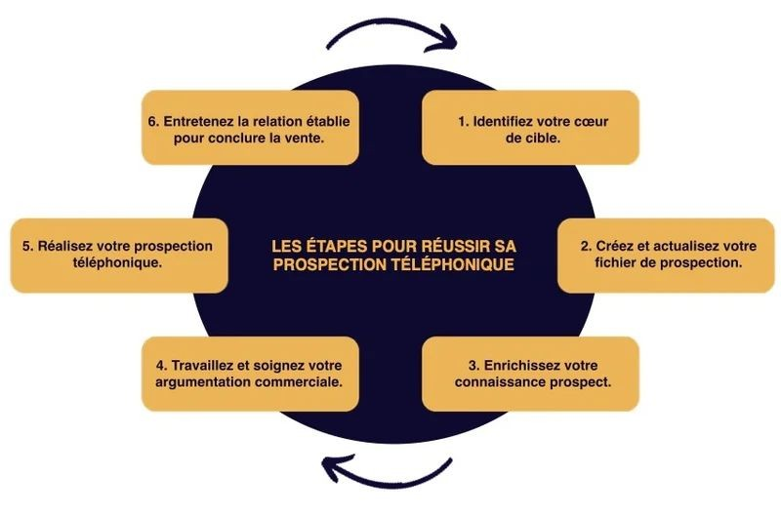
Réussir sa Prospection

Slide 8

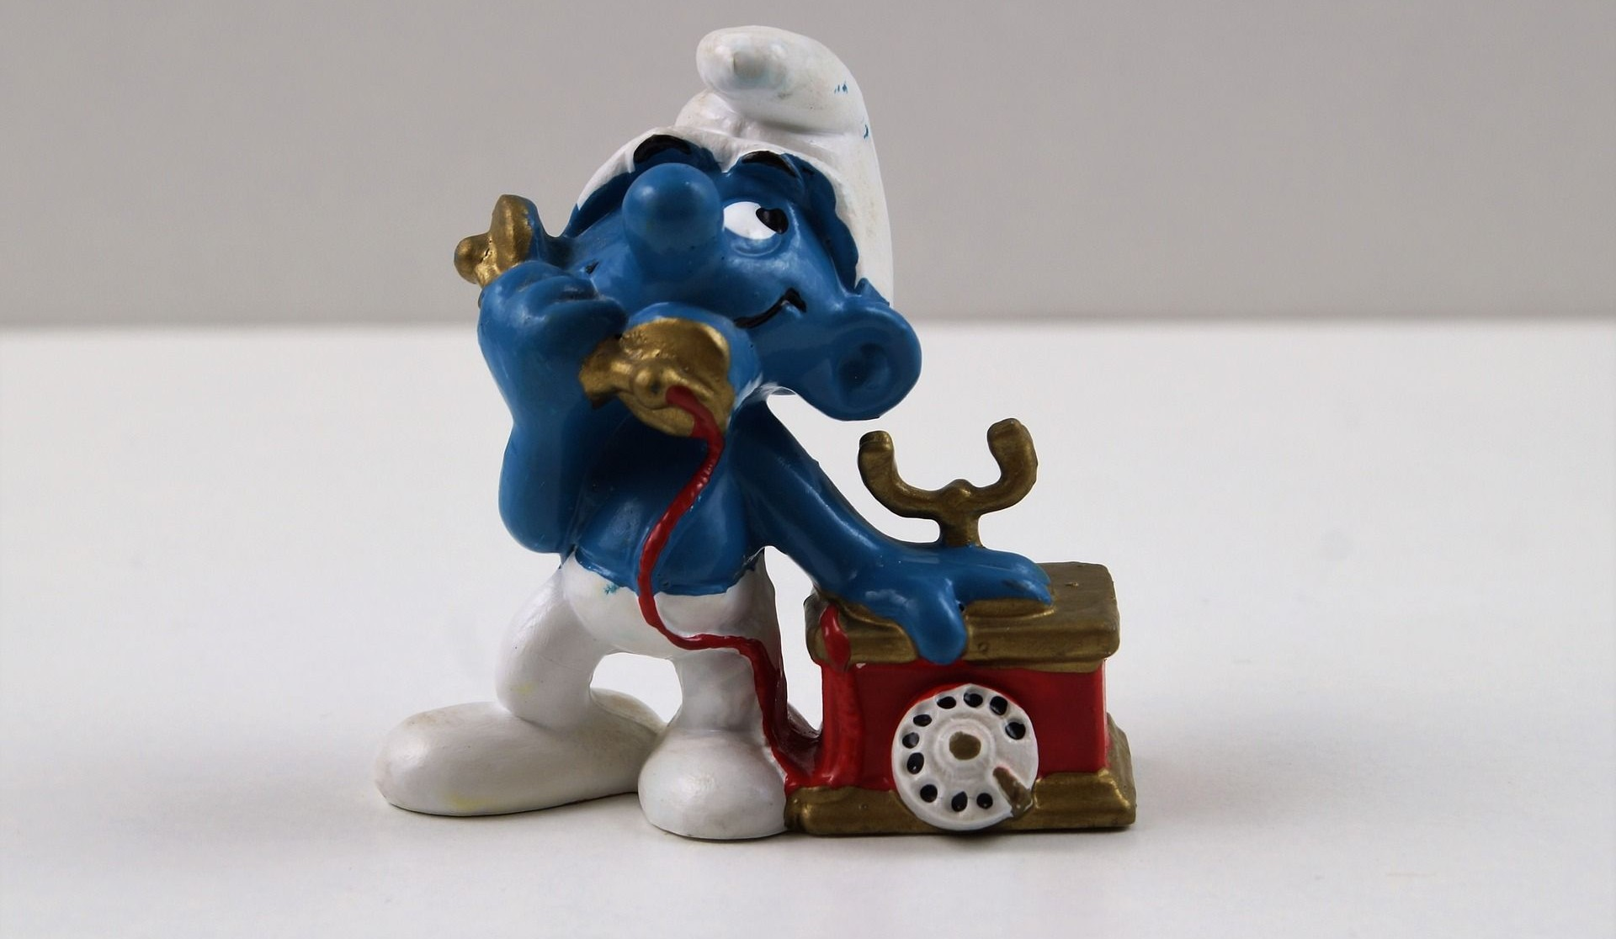
Se préparer aux appels

Slide 9
Un environnement propice
Et un état d'esprit propice !
le sourire sʼentend au téléphone, donc….
la voix est plus accueillante si on est décontracté la voix porte mieux si on se tient droit, redressé
les bruits sʼentendent au téléphone, donc pas dʼacrobaties
avoir un langage clair et audible, articuler! adapter lʼintensité de la voix au contexte sonore
adopter un débit de parole assez lent pour bien se faire comprendre
ne pas hésiter à faire varier son intonation de temps en temps
avoir une voix directe, les gestes et les expressions dynamisent le propos.

Slide 10
Un environnement propice
Les bons outils
+
un fichiers prospects
Et un objectif SMART "Mesurer, c'est performer"

Slide 11

Un environnement propice
Les bons outils
+
un fichiers prospects
Ma présentation prête... et naturelle !

Slide 12
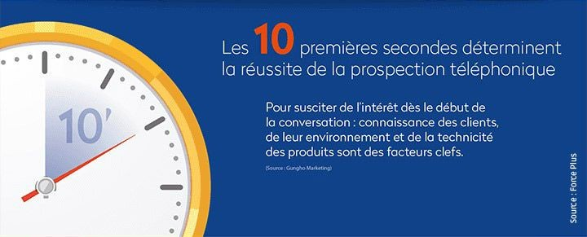

Slide 13
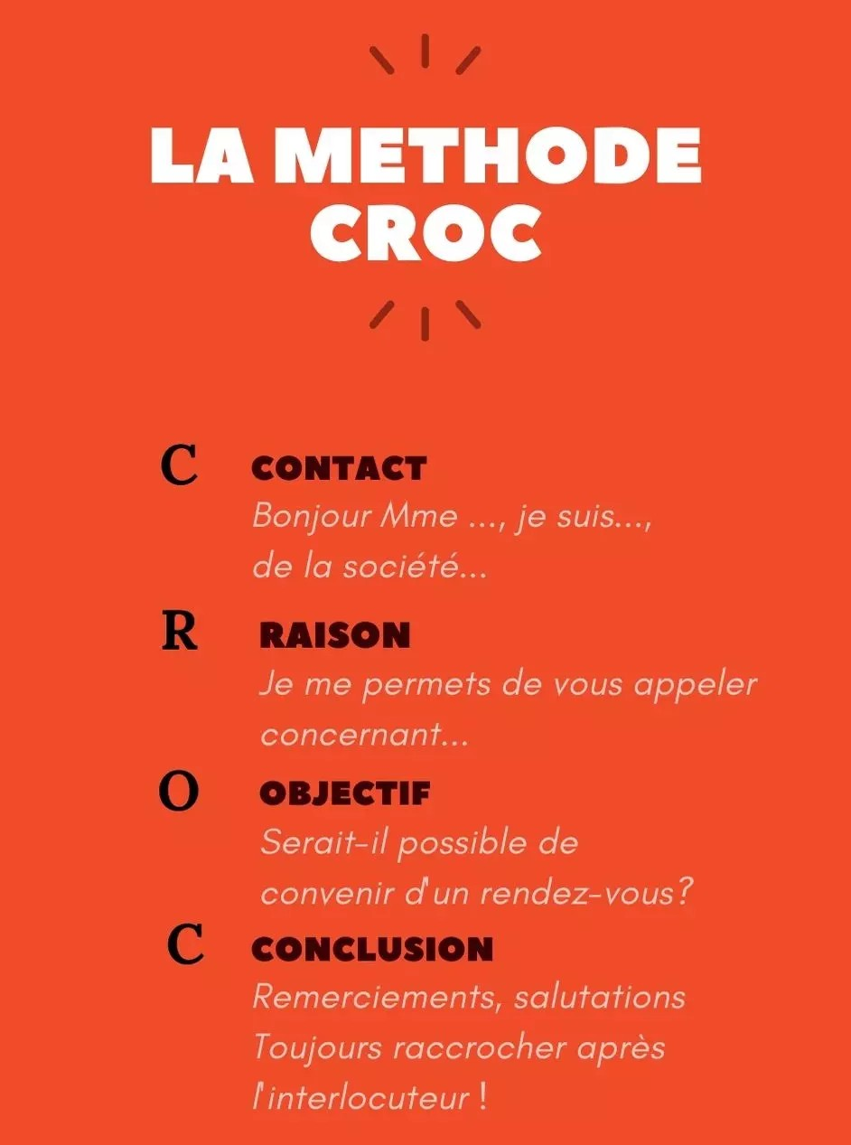

Slide 14
Se présenter - Vos alternatives à ...
Excusez moi de vous déranger, de vivre, de respirer Je suis un petit entrepreneur, dans un petit bureau, assis sur un tout petit siège
En couveuse dʼentreprises sous Contrat dʼAppui au Projet dʼEntreprise dirigé par Olivier
Bonjour, je mʼappelle Madame MITSOUKO Rita consultante en Programmation Neuro Linguistique

Slide 15

A vous de jouer
Préparer votre présentation dans votre support de formation

Slide 16
Toucher le bon interlocuteur Vos alternatives à ...
Cʼest personnel
Qui se charge de la « communication » chez vous

Slide 17
A vous de jouer
Rédiger l'objet de votre appel et votre accroche

Slide 18
Poursuivre la relation Vos alternatives à ...
Je vous envoie une plaquette Je vais voir, je ne sais pas faire Jeudi prochain dans la matinée On se rappelle

Slide 19
A vous de jouer
Préparer vos 3 "congès" possibles
rendez-vous
nouvel appel planifié
nouveau contact qualifié

Slide 20
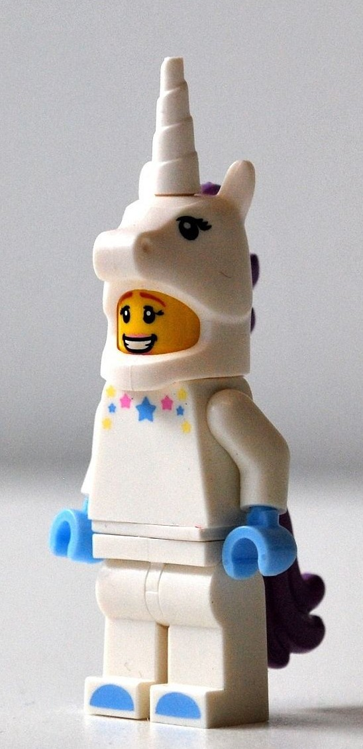
Mais ça, c'est au pays des licornes...

Slide 21
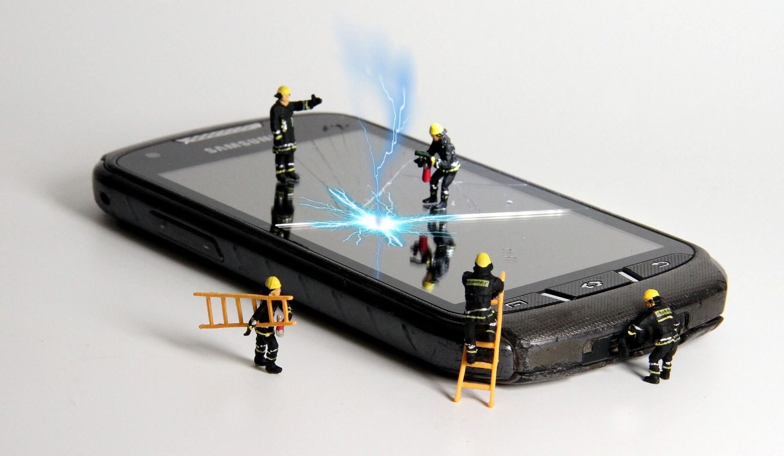
Franchir les barrages
Gérer les objections

Slide 22
Franchir les barrages Vos réponses à ...
il est à lʼextérieur
il nʼest pas disponible il ne prend pas dʼappel
il nʼest pas sur le site pendant 3 mois
nous travaillons déjà avec un cabinet de …

Slide 23
Franchir les barrages Vos réponses à ...
Après avoir précisé que vous avez contacté votre interlocuteur par mail
cʼest à quel sujet?
envoyez-nous votre plaquette par courrier
ne quittez pas…il semblerait quʼil nʼait pas reçu votre e- mail
nous avons eu une panne informatique la semaine dernière, il nʼa sûrement pas reçu votre email

Slide 24
Franchir les barrages Vos réponses à ...
Lorsque vous êtes (enfin !) en contact avec l'interlocuteur que vous souhaitiez
je ne suis pas la bonne personne
nous nʼavons pas de besoin / pas de problématiques particulières
nous avons déjà un prestataire
nous nʼavons pas de ligne budgétaire concernant Cela le budget est clôturé

Slide 25
Franchir les barrages Vos réponses à ...
Lorsque vous êtes (enfin !) en contact avec l'interlocuteur que vous souhaitiez
je ne pourrai pas vous recevoir avant la fin du trimestre il faut que jʼy réfléchisse
jʼen parle à mon associé et je vous rappelle

Slide 26
Gérer les objections
Contrairement au barrage, l'objection montre que votre interlocuteur est attentif et s'intéresse à votre présentation
faire preuve dʼempathie
isoler et décoder chaque objections engager votre client répondre/apporter une solution confirmer la réponse

Slide 27
A vous de jouer
Anticipez les objections qui pourraient vous être faites
Quelles seraient vos réponses ?

Slide 28

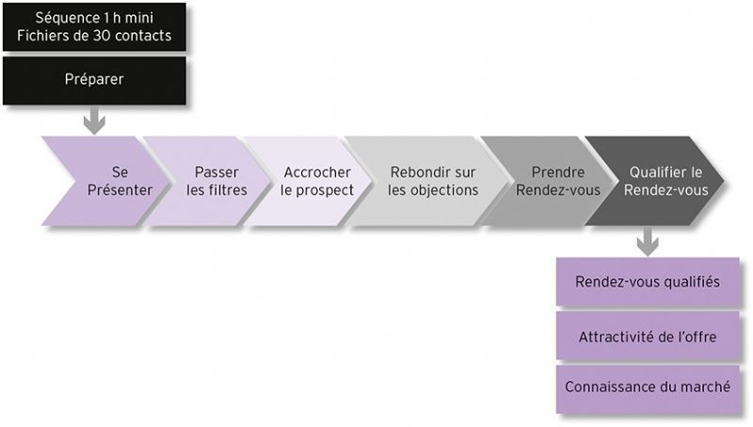
En résumé

Slide 29
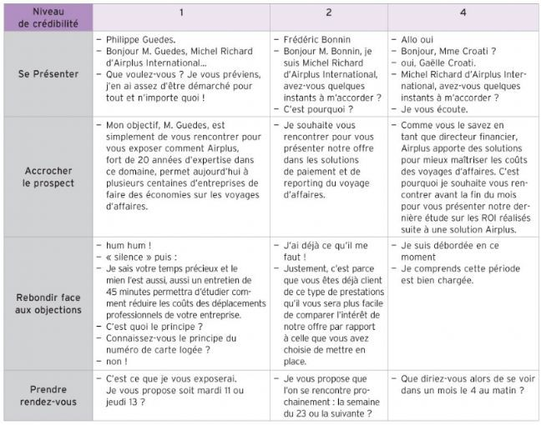
En résumé

Slide 30
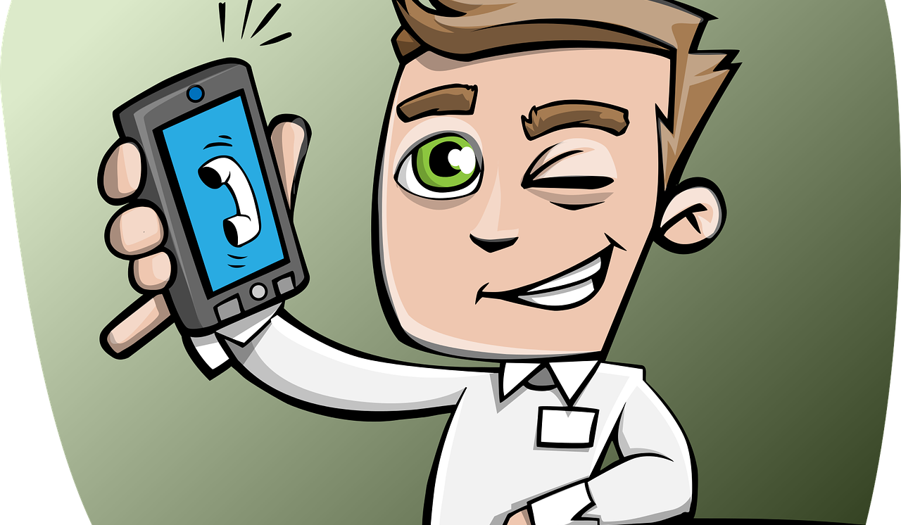
Un peu de pratique

Slide 31
A tour de rôle... Mise en situation
1 - Une personne joue son propre rôle en situation de prospection téléphonique
2 - une personne joue la personne qui répond en lui tournant le dos
Son rôle exact lui est
donné par le formateur
3 - Trois personnes suivent et évaluent la scène selon 4 grilles de lecture : L'attitude - Le contenu de la présentation - La gestion des barrages et des objections

Slide 32

Les 11 objections les plus fréquentes

Slide 33
D'après les mises en situation et votre expérience personnelle, quelle sont les 11 objections les plus fréquentes ?
Un résumé en bonus avec votre workbook après le brainstorming

Slide 34

Suivre ses contacts

Slide 35
L'entretien est terminé.
Que faites-vous ?

Slide 36


